Slide 1
Plan
Module 0 : Introduction et notions de base
Module 1 : Instructions, expressions et opérateurs
Module 2 : Alternatives
Module 3 : Répétitives
Module 4 : Tableaux
Module 5 : Fonctions
UE non délibérable
 Vous n’avez pas le droit à l’échec !

Slide 2
Pourquoi le C ?
langage typé (plus facile de passer du typé au non typé)
langage structuré (apprendre la rigueur)
langage de bas niveau (apprivoiser la gestion de la mémoire)
langage portable (à condition de respecter la norme).
grande efficacité (si le code est bien pensé !)
syntaxe à la base de nombreux autres langages…

Slide 3
Conception → Exécution
Conception
Écrire le pseudo-code permettant de répondre aux besoins du "client"…
→ Diagramme d’Actions (cours de PP)
Codage
Écrire le programme source (en C) correspondant au DA
→ nomPgm.c

Slide 4
Conception → Exécution
Pré-compilation et Compilation
Traduire le programme source en langage machine
Création du programme objet
→ nomPgm.obj
Édition des liens
Lier les programmes objets résultant de la compilation et les bibliothèques
Création du programme exécutable
→ nomPgm.exe

Slide 5
Étapes d’une compilation en C
Source .c
Exécutable .exe
Préprocesseur
Édition des liens
Source précompilée .i
Objets .obj
Compilation
Analyseur lexical
Optimisation
et Génération du code machine
Analyseur syntaxique
Assembleur .s
Analyseur sémantique
Notes:
https://msdn.microsoft.com/en-us/library/dn957937.aspx → intellisense
Lexique = vocabulaire, syntaxe = grammaire, sémantique = sens

Slide 6
Fonction principale
Afficher un message à l'écran.
// Mon premier programme C
#include <stdio.h>
void main(void)
{
printf("Bienvenue à tous !\n");
printf("Bienvenue au cours de Langage de programmation !");
}
(1) Commentaires // Mon premier programme C
OU
/* Mon
premier
programme C
*/
(2) Inclusion, traitée lors de l'étape de pré-compilation, d’un fichier d’entête ou bibliothèque.
stdio.h contient la description de la fonction printf.
(1)
(2)
Notes:
Attention : getchar()➔ obligé d'appuyer sur ENTER !

Slide 7
Fonction principale
Afficher un message à l'écran.
// Mon premier programme C
#include <stdio.h>
void main(void)
{
printf("Bienvenue à tous !\n ");
printf("Bienvenue au cours de Langage de programmation !");
}
(3) Fonction principale, seul bloc obligatoire, délimite le début et la fin de l’exécution du pgm C.
(4) printf est une fonction qui envoie des informations à l'écran.
(3)
INSTRUCTION
(4)
BLOC D'INSTRUCTIONS
Notes:
Attention : getchar()➔ obligé d'appuyer sur ENTER !

Slide 8
Variable
Une variable est caractérisée par
son nom, spécifié lors de sa déclaration → sensible à la casse (MAJ/min)
son type, spécifié lors de sa déclaration, permet à l’ordinateur de réserver l’espace mémoire adéquat
sa valeur dont la représentation mémoire dépend du type de la variable
son adresse, l'endroit où elle est stockée en mémoire, définie par le système
sa portée / scope, la portion de code dans laquelle la variable est définie

Slide 9
Variable
Exemple
void main(void) {
int age;
printf("Quel est ton age ? ");
scanf_s("%d", &age);
printf("Tu as %d ans", age);
}
Notes:
Variable, Obtention et Sortie

Slide 10
Déclaration de variable
Déclarer une variable permet de lui donner un nom et de réserver de la place en mémoire pour y stocker une valeur.
<var_type> <var_name>;
Exemple
int age;
char groupe;

Slide 11
Déclaration de variable
<var_name> le nom de la variable
il est composé d'au moins une lettre et peut également comporter des chiffres et/ou le caractère _
sa longueur ne peut pas dépasser 32 caractères
le premier caractère doit être une lettre ou _
il doit être écrit en camelCase
Notes:
Choix des noms de variables !! Clean Code !! Exemples

Slide 12
Déclaration de variable
<var_type> le type de la variable
Les types admis sont :
pour les entiers : short int ou short, int, long int ou long
pour les réels : float, double, long double
pour les caractères : char
pour les booléens : bool
#include <stdbool.h>
Notes:
Pour les réels, float = simple précision, double = double précision et long double = précision étendue.
Le stockage des caractères se fait sous forme de code ASCII (entier de 0 à 255) ou EBCDIC (8 bits).

Slide 13
Déclaration de variable
Exemples
int bloc; // 1, 2 ou 3
double moyenne; // note sur 20
char groupe; // lettre ∈ [A..E]
bool estValide; // true ou false
bloc
32 bits
8 bits
groupe
@b
@g
Notes:
Il est possible de déclarer plusieurs variables en une seule instruction, mais ce n'est pas recommandé ! Clean Code !
Représentation en mémoire : voir cours de DO.

Slide 14
Déclaration de variable
Par défaut, les nombres et les caractères sont signés.
Ils peuvent être déclarés "non signés" en ajoutant le mot unsigned.
Exemples
unsigned int moyenne; /*
Plus grande capacité grâce à la "récupération" du bit de signe
*/
Taille en byte d’un élément :
sizeof(<var_name>) ou sizeof(<var_type>)

Slide 15
Affectation
On parle d'affecter une valeur à une variable
L'instruction d'affectation permet de stocker la valeur d'une constante littérale ou le résultat d'une expression dans une zone mémoire.
<var_name> = <value>;

Slide 16
Affectation
<var_name> = <value>;
Exemples
bloc = 1;
groupe = 'B';
bloc
1
@b
groupe
B
@g
Notes:
Afficher une variable non initialisée !

Slide 17
Littéraux
Une valeur littérale est une donnée explicitement dans le code source d'un programme.
Elle ne change pas au cours du programme.
Le format à utiliser dépend de son type…
Exemples
12 'A' 3.5 "Steve Jobs" …

Slide 18
Littéraux
Entier
Nombre entier signé, par défaut, de type int.
On peut modifier la base, la taille et le signe.
Exemples
décimale 430 -79 0
octale 014 (12)₁₀ -0765 (-501)₁₀
hexadécimale 0xD (13)₁₀ -0x2B (-43)₁₀
long → L ou l 31l 0xC3L -027l
long long → LL ou ll 4294967296LL
non signé → U ou u 46u 27ul 0xC5u
Notes:
Un littéral peut être affecté à une variable ou à une constante.

Slide 19
Littéraux
Réel
Nombre exprimé en base 10, contenant un point décimal et éventuellement un exposant, par défaut, de type double.
On peut modifier la précision.
Exemples
0. 1.57 3.14e+5 34.6E-3
float → F ou f -62.3e-4F
long double → L ou l 5.3478L
= 3.14 x 10⁵
= 314000
= 34.6 x 10⁻³
= 0.0346
!!! ATTENTION !!!
3.1415
La , est utilisée pour d'autres choses…

Slide 20
Littéraux
Caractère
On peut aussi utiliser la valeur décimale, octale ou hexadécimale du code ASCII du caractère.
Exemples
'A' peut s'exprimer comme suit :
65 en décimal
'\101' en octal ('\---' )
'\x41' en hexadécimal ('\x--’)
printf("Bienvenue \x85 l'IESN !");
Notes:
Table des codes ASCII sur le net

Slide 21
Littéraux
Chaine de caractères
Suite de caractères entourée de guillemets
Exemples
"Bonjour !"
"\tMonsieur,\n"
"1234"
"e"

Slide 22
Entrées et sorties
Les instructions d’entrée/sortie sont des appels de fonctions. Elles permettent de dialoguer avec l’utilisateur.
Elles nécessitent l’inclusion de la bibliothèque stdio.h
#include <stdio.h>

Slide 23
Entrées et sorties
Afficher à l’écran
printf("<write_format>", <var_name>);
Exemple
int nombre;
nombre = 9;
printf("%d", nombre);
!!!
Format spécifique à chaque type de variable
!!!

Slide 24
Entrées et sorties
Lire au clavier
scanf_s("<read_format>", &<var_name>);
Exemple
int nombre;
...
scanf_s("%d", &nombre);
Opérateur d'adresse
& signifie "l'adresse mémoire de..."
!!!
Format spécifique à chaque type de variable
!!!
Notes:
Anciennement scanf …

Slide 25
Entrées et sorties
 | <write_format> | <read_format>
short | %hd | %hd
int unsigned int | %d → décimal (*) %u | %d (*) %u
long unsigned long | %ld %lu | %ld %lu
long long | %llu | %llu
float | %f | %f
double | %f | %lf
long double | %Lf | %Lf
char | %c | %c (**)
chaines de caractères | %s | %s

Slide 26
Entrées et sorties
(*) %i entier (integer)
%x ou %X hexadécimal
%o octal
(**) char initiale;
…
scanf_s("%c", &initiale, 1);
Notes:
Explications : sécurité, overflow, portabilité, Microsoft

Slide 27
Correction du test Moodle « Module 0 »

Slide 28
Exercice 1 : un peu de nettoyage…
Critiquez les déclarations de variables suivantes.
Les points à considérer sont :
les erreurs de syntaxe,
les erreurs de sens (mauvais choix de type) et
les erreurs de clean code (choix du nom).

Slide 29
Exercice 1 : un peu de nettoyage…
char premièreLettrePrénom;
int NBDAGO = 19;
double PointureChaussure = 45;
float temperature = 20,2;
int prixEnEuros;
char categorie = "S";
int coursFiniAuQ1;
Notes:
Critiquez la déclaration de variable suivante :
Que proposeriez vous au lieu de "" ?

Slide 30
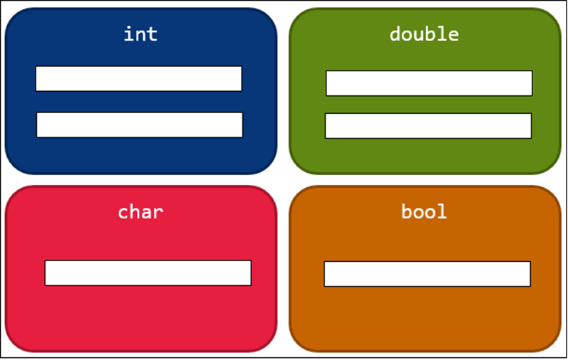
Exercice 2 : type approprié

